Slide 1
BRIGADA DE VIGILANCIA

Slide 2
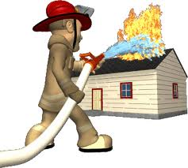
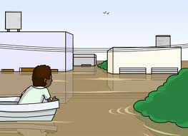
Ante cualquier eventualidad acude a las brigadas

Slide 3
Distintivo y objetivo
La función de está brigada es mantener en permanente contacto con las demás brigadas, con el ánimo de prever situaciones de riesgo, planteando estrategias para mitigarlas, además de la constante supervisión dentro de la Institución educativa.

Slide 4
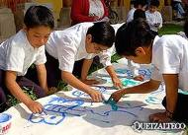
INUNDACIÓN
ANTES, DURANTE Y DESPUÉS
QUÉ HACER?
TENEMOS UN PLAN!

Slide 5
ANTES DE UNA INUNDACIÓN
Elaborar un plan para la Brigada de Vigilancia.
Coordinar con la delegación de la institución que colabora en prestar seguridad al Colegio afectada por la emergencia o desastre (Policía Nacional, Civil).
Coordinar la capacitación de los miembros de su brigada.
Realizar simulacros para probar la efectividad del Plan y realizar las medidas correctivas necesarias.
Estar vigilante de posibles situaciones que pongan en riesgo al Colegio.

Slide 6
DURANTE LA INUNDACIÓN
Ayudar en la evacuación de la población estudiantil.
Implementar un estricto control de ingreso de personas particulares así como también de instituciones, organizaciones u otro grupo foráneo en el área o zona de impacto.
Mantener informado al coordinador/a general sobre las acciones que realiza y los movimientos que tuviera para la ejecución de sus tareas.
No permitirá por ningún motivo el ingreso al Colegio de personas que no sean las que están atendiendo la emergencia.

Slide 7
DESPUÉS DE LA INUNDACIÓN
Levantara un informe del número de aulas dañadas en las cuales recomiendan el no ingreso a las mismas y que se encuentran vigilando.
Evaluar el Plan de Seguridad y vigilancia y las acciones realizadas.
Identificar las fortalezas y debilidades.
Adoptar medidas correctivas necesarias para mejorar la capacidad de respuesta.
Coordinar con otras brigadas la entrega de los niños a padres de familia.

Slide 8
PARTICIPA
Si todos colaboramos uniéndonos a las diferentes brigadas podremos ayudar a otras personas en una situación de dificultad.

Slide 9
UNETE A NUESTRA BRIGADA
BIENVENIDO

